Slide 1
БЕЗПЕКА ЗАКЛАДУ ОСВІТИ,
ПОЖЕЖНА БЕЗПЕКА,
ФОРМУВАННЯ КОМПЕТЕНТНОСТІ БЕЗПЕКИ
В УЧАСНИКІВ ОСВІТНЬОГО ПРОЦЕСУ
Світлана БЕНДЕР,
заступник директора з навчально-виробничої роботи
Державного навчального закладу «Слобожанський регіональний центр професійної освіти»

Slide 2
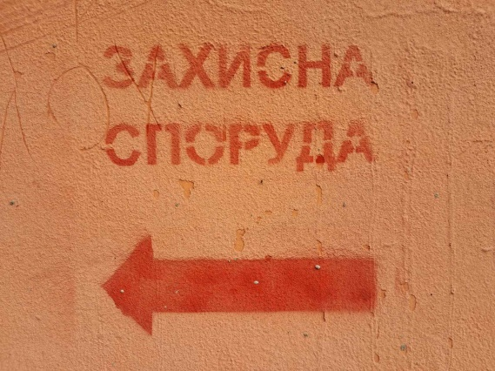
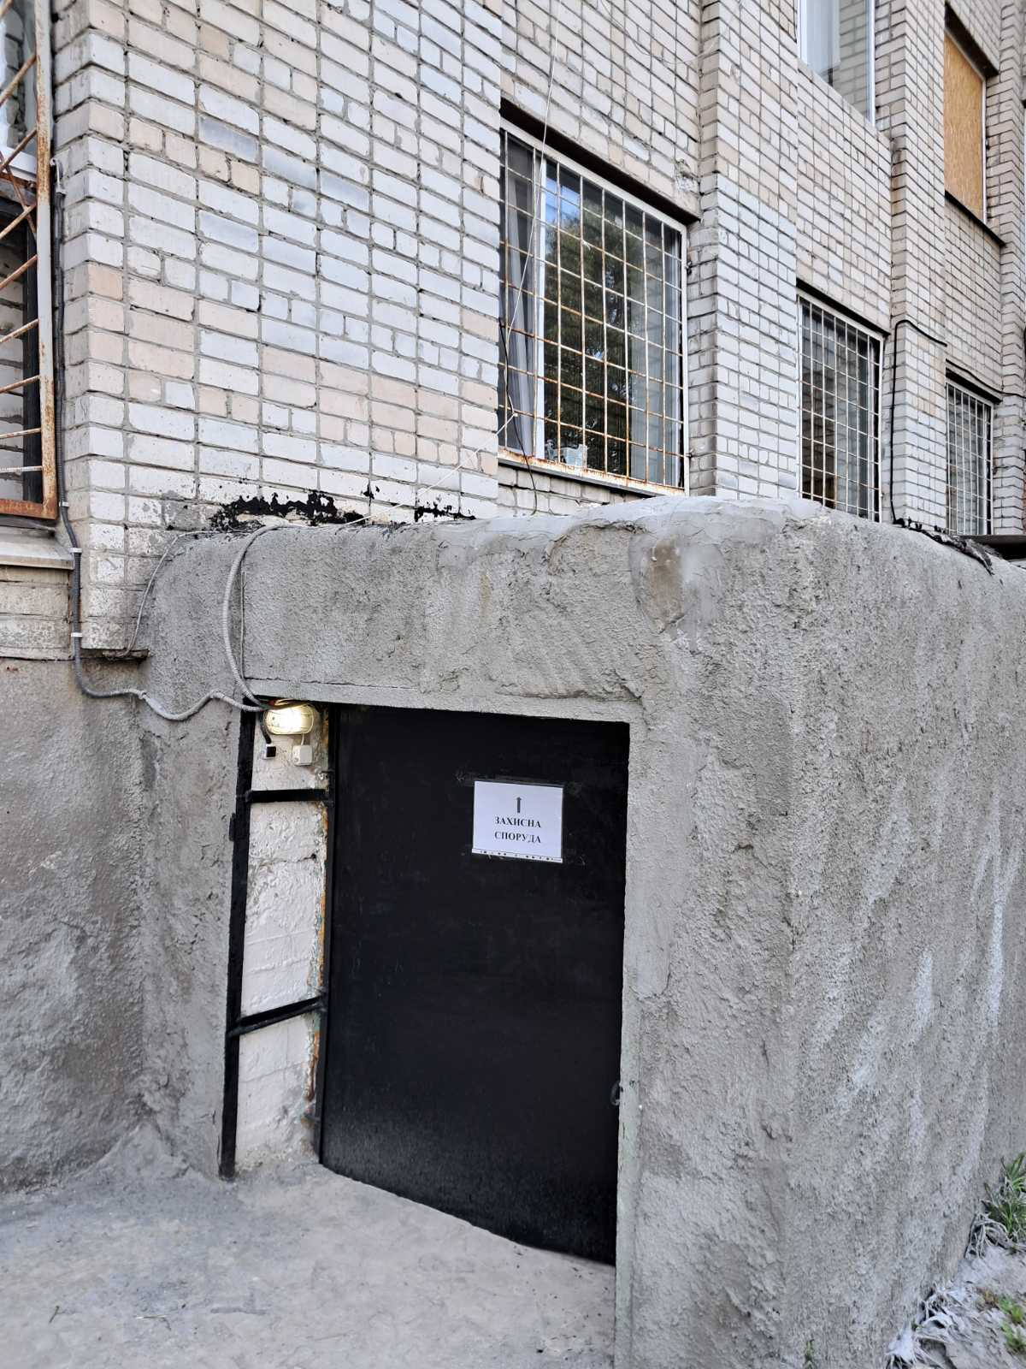
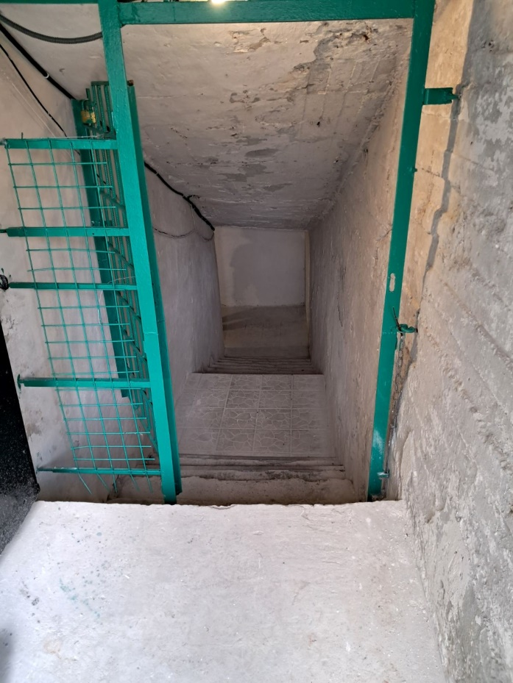
Захисна споруда цивільного захисту

Slide 3
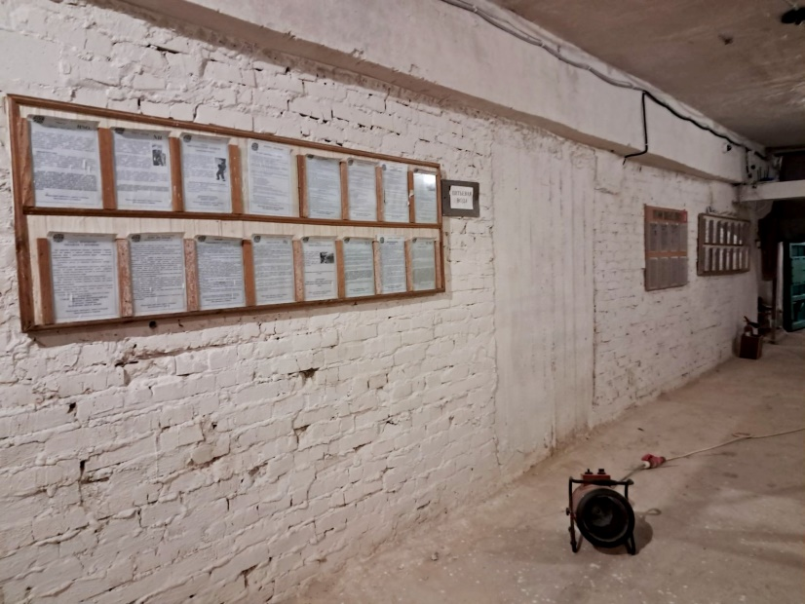
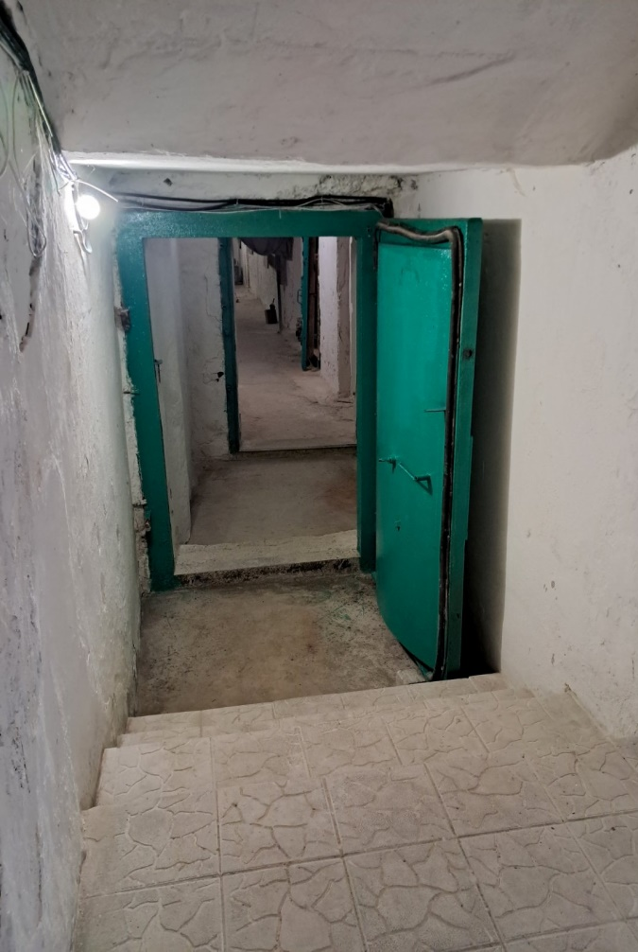
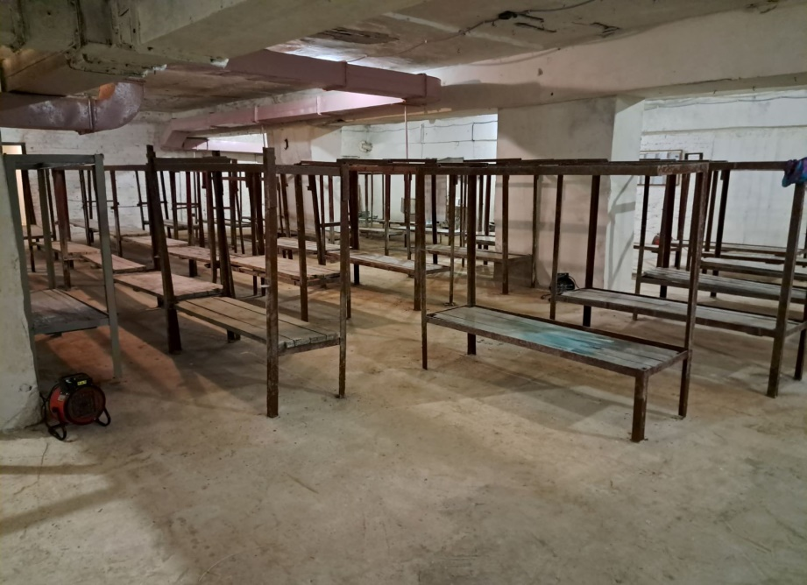
Захисна споруда цивільного захисту

Slide 4
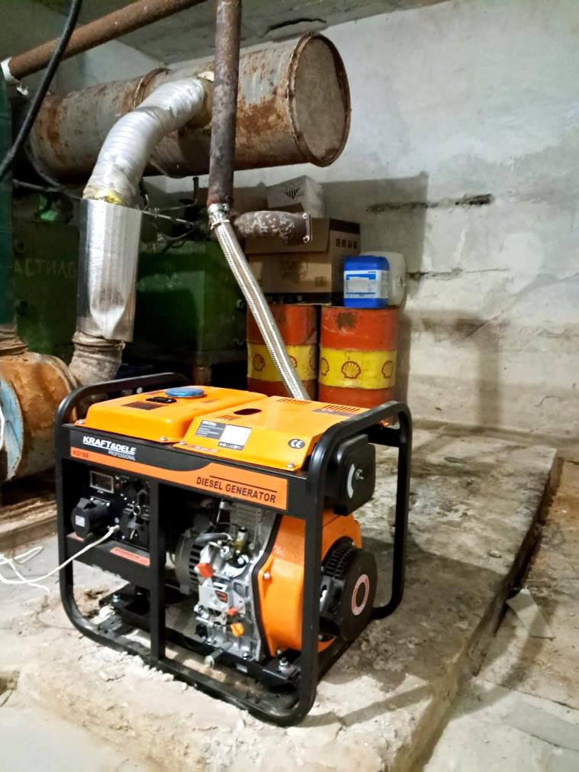
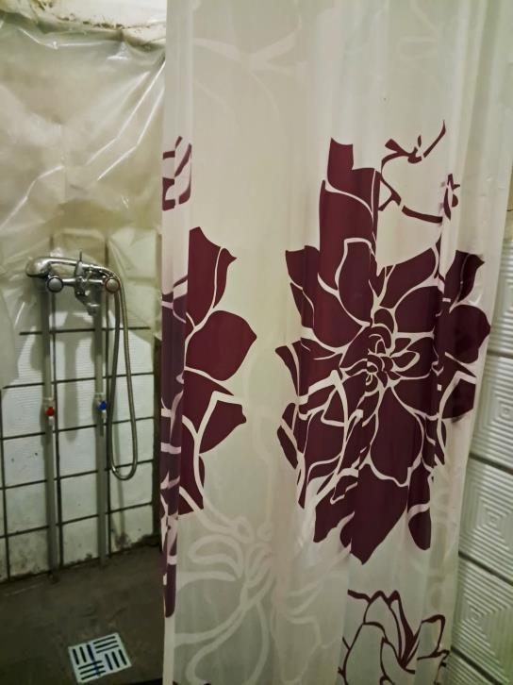
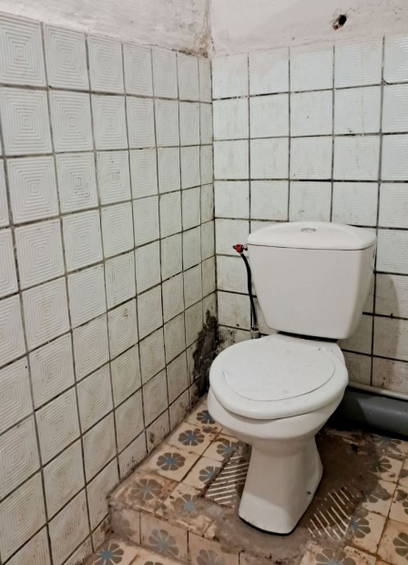
Захисна споруда цивільного захисту

Slide 5
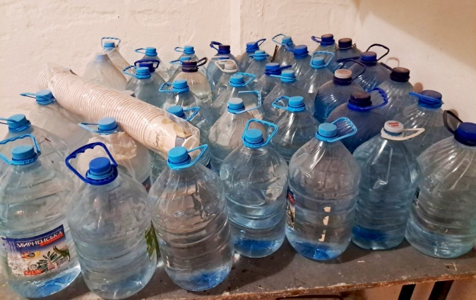
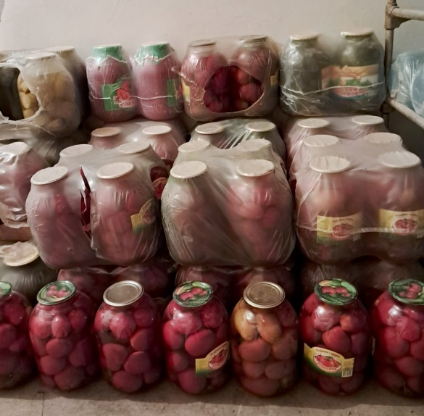
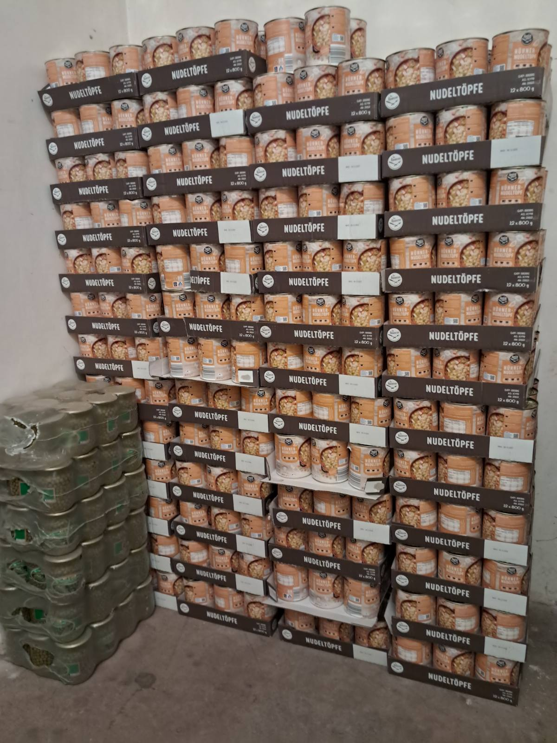
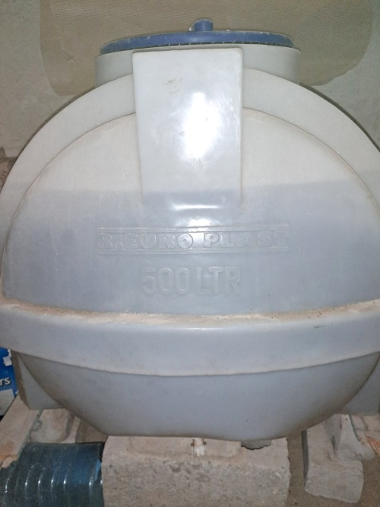
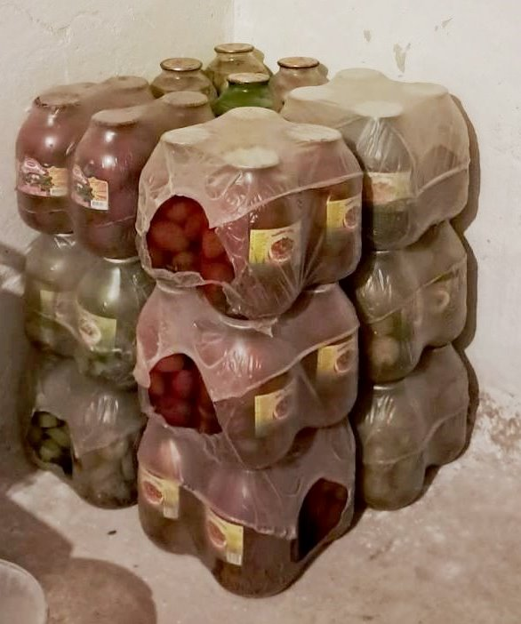
Захисна споруда цивільного захисту

Slide 6
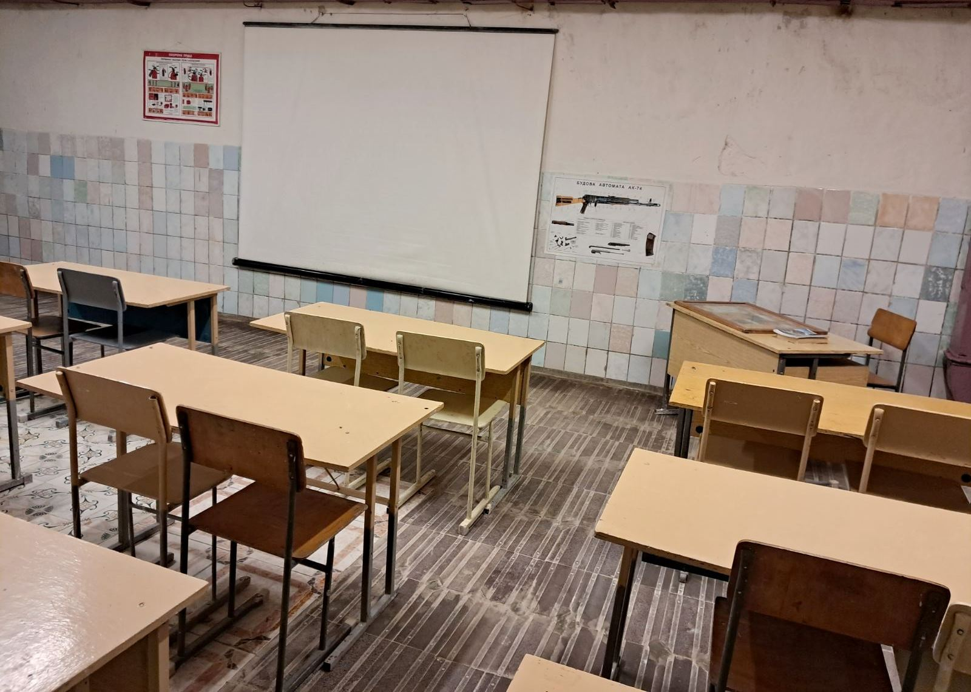
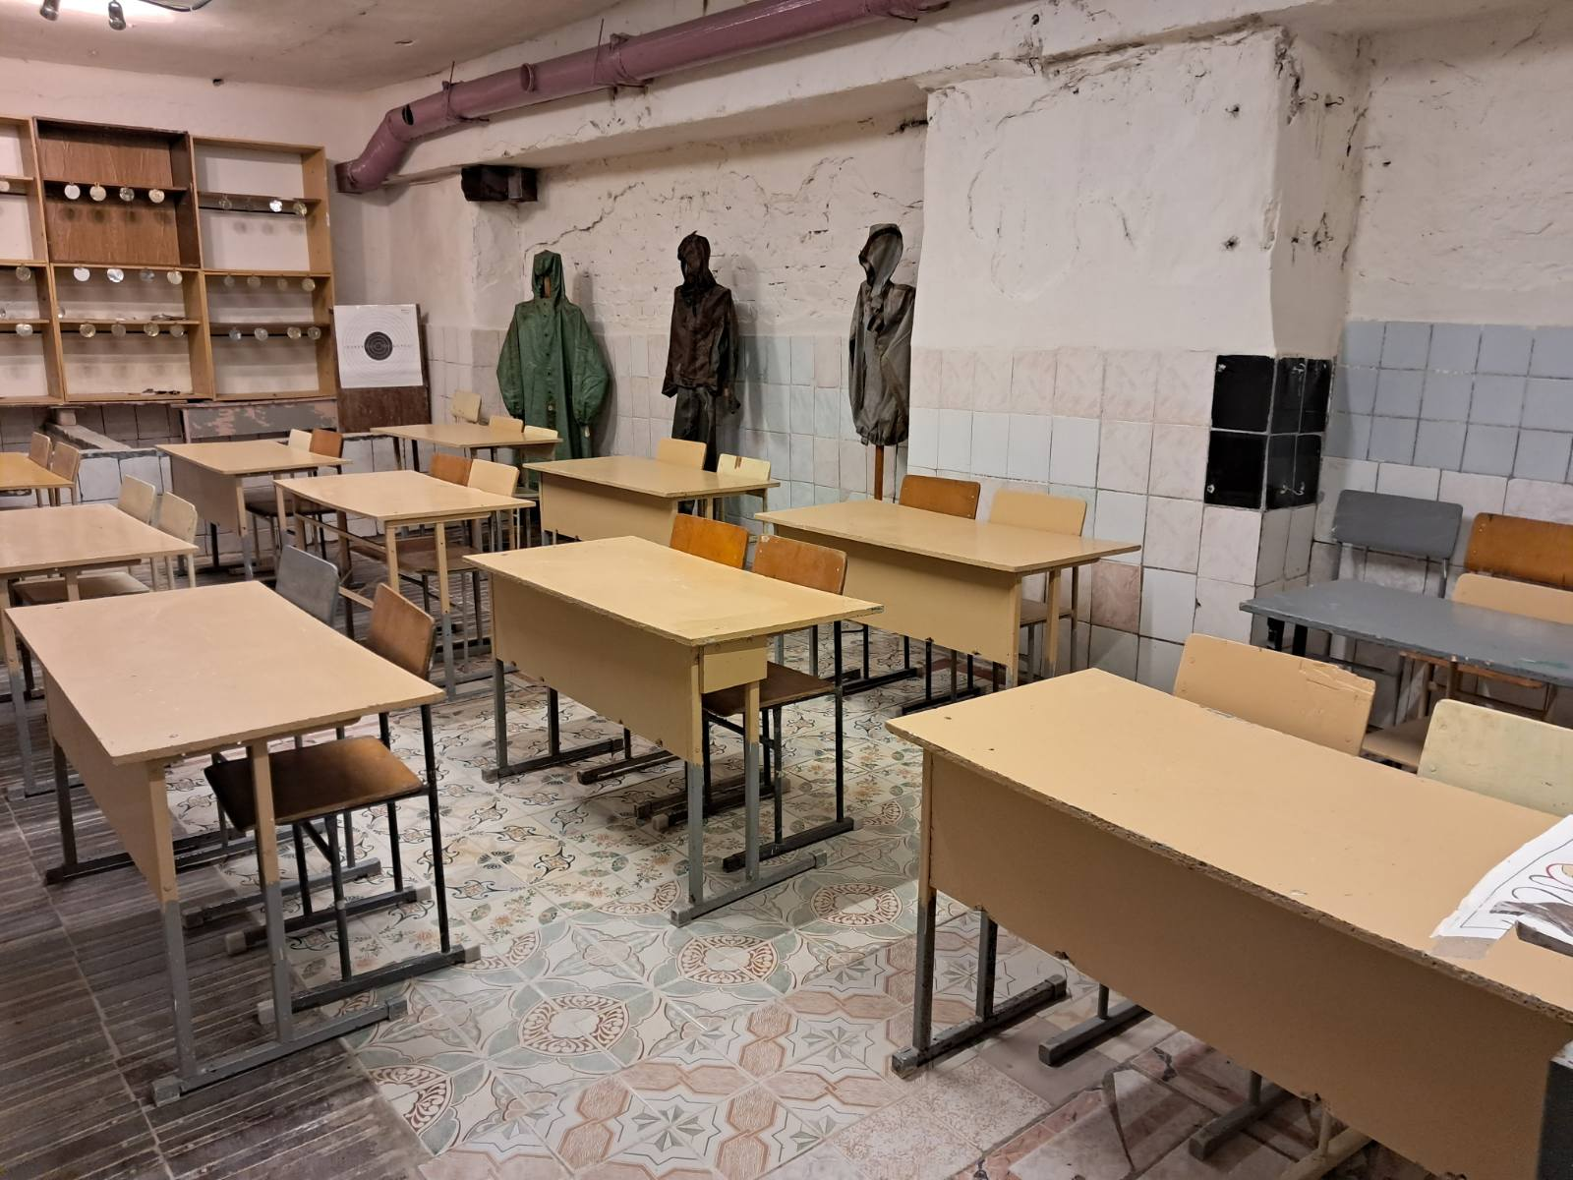
Захисна споруда цивільного захисту

Slide 7
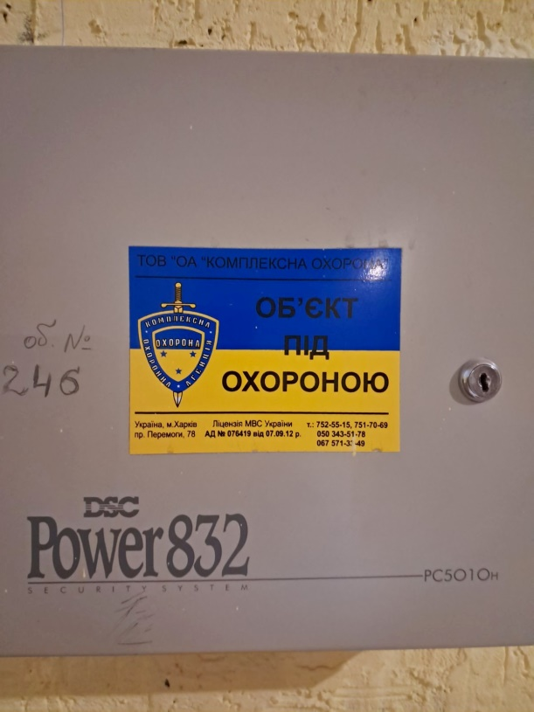
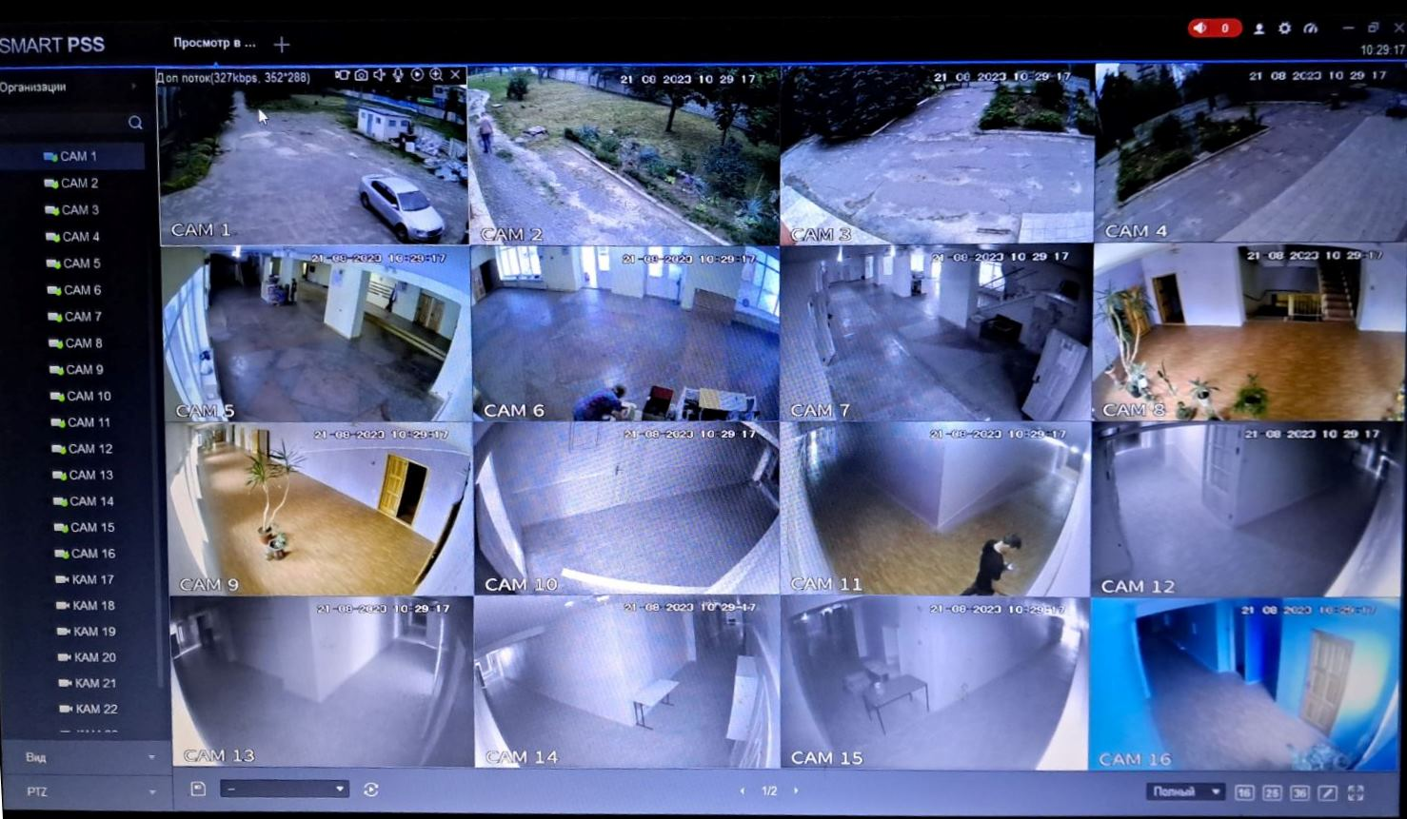

Slide 8
Резілентність (від англ. resilience — пружність, еластичність) — це сукупність набутих суб’єктом рис, які роблять його здатним долати стреси та важкі періоди конструктивним шляхом,
тобто резілентному суспільству притаманні можливості збалансовано розвиватися, успішно протистояти зовнішнім і внутрішнім викликам, вчасно їх ідентифікувати та нейтралізувати.

Slide 9
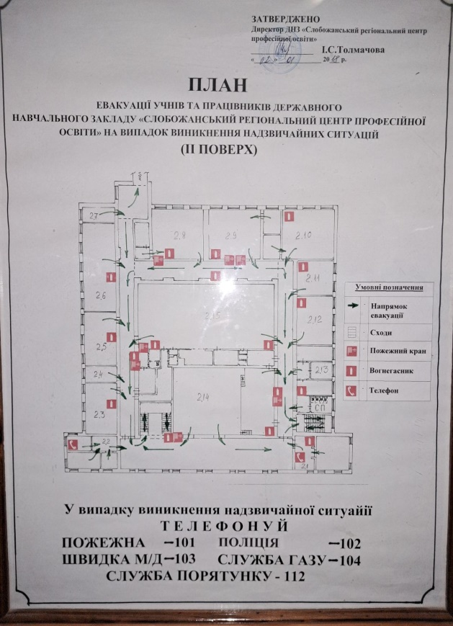
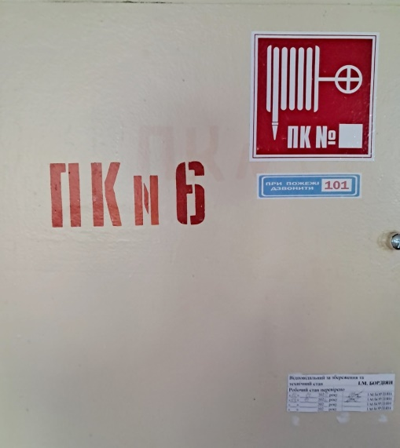
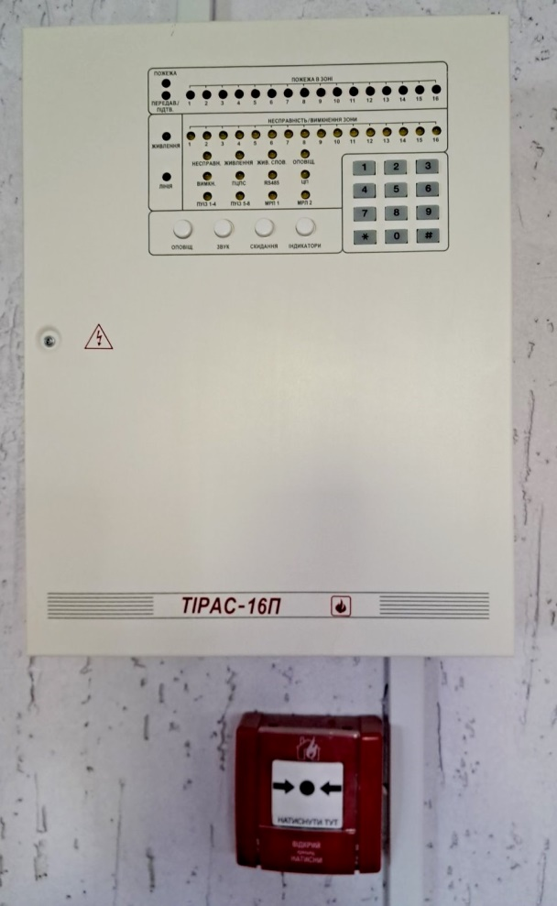
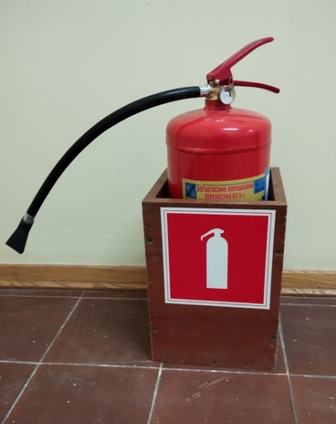
Пожежна безпека

Slide 10
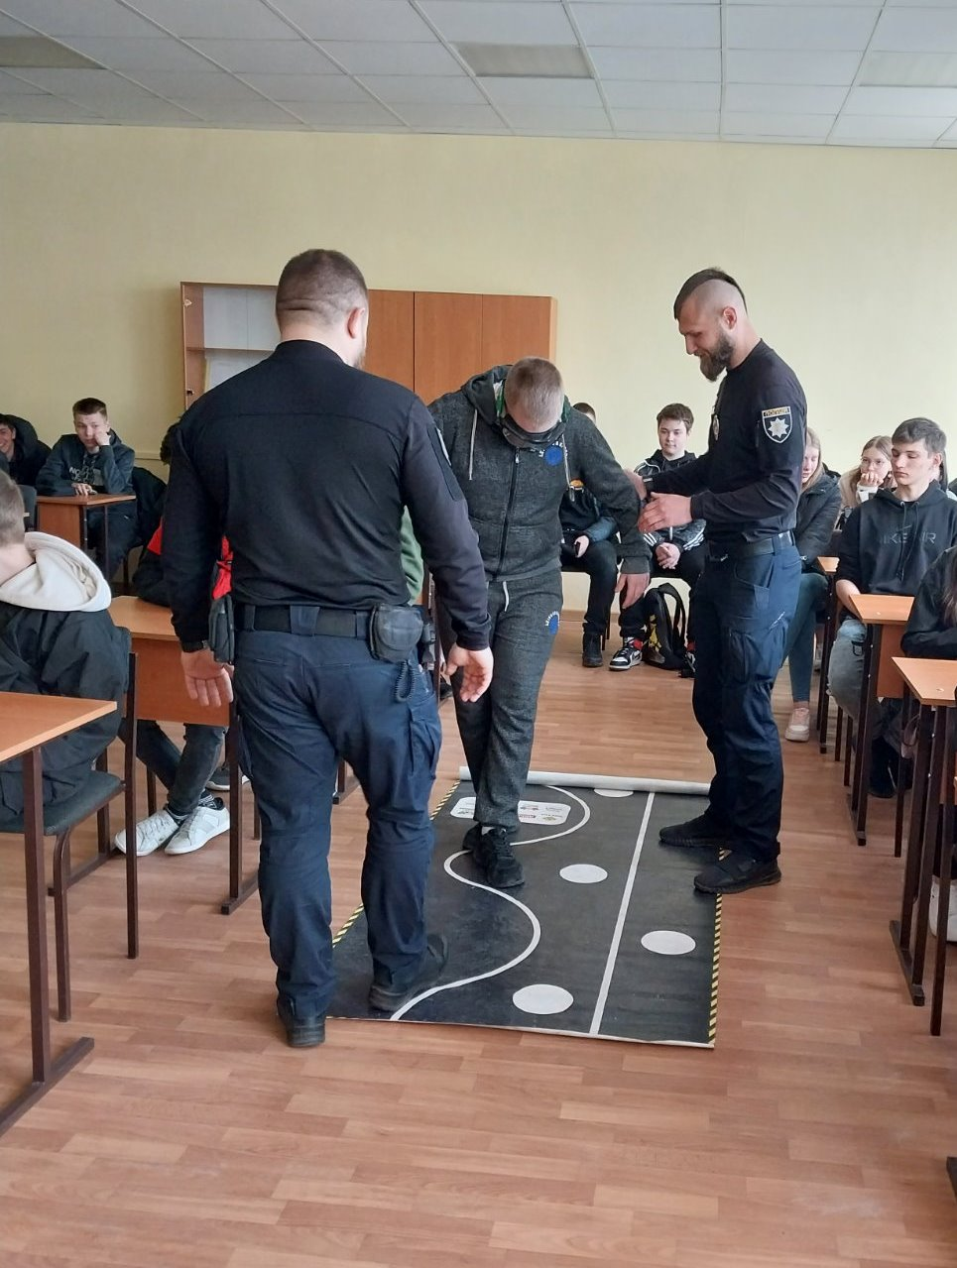
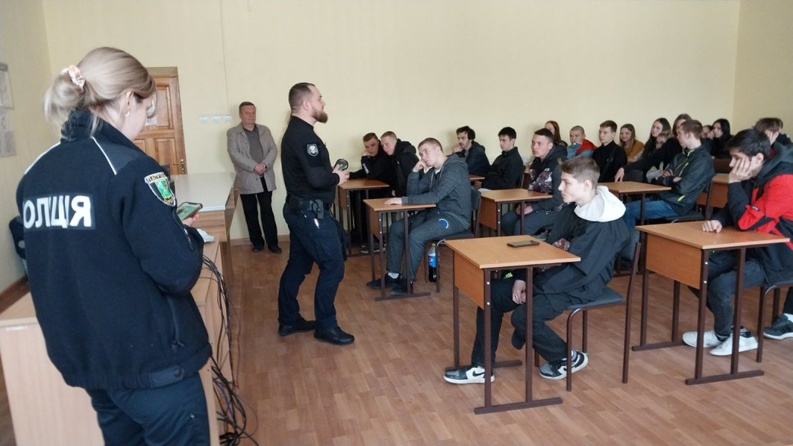
Формування компетентності безпеки
«Обережно: небезпека!»
Тиждень безпеки дорожнього руху
Тиждень безпечного Інтернету
Тиждень пожежної безпеки
«Увага! Діти на дорозі»

Slide 11
Формування компетентності безпеки
«Бережи себе, бережи інших»
«Обережно, міни!»
«Твоя безпека в твоїх руках»
«Правила поведінки під час канікул»

Slide 12
ДЯКУЮ
ЗА УВАГУ!

